Slide 1
04 第4章 要求の獲得・分析と要件定義
Year Offering: 2023, 2nd Semester
Target Grade Level: 3rd Grade
Date: 2024/2/20
Created by Mariko Tagawa (marikotagawa@gmail.com), JICA volunteer

Slide 2
今日の授業
01
02
03
04
05
06
第1章 ソフトウェアシステム
第2章 ソフトウェア開発の流れ
第3章 ソフトウェアシステムの構成
第4章 要求の獲得・分析と要件定義
演習
07
08
09
第5章 システム設計
第6章 ソフトウェア設計 - 設計の概念
演習
中間試験

Slide 3
今日の授業
10
11
12
13
14
15
第7章 ソフトウェア設計 - 全体構造の設計
第8章 ソフトウェア設計 - 構成要素の設計
演習
第9章 プログラムの設計と実装
第10章 ソフトウェアシステムの検証と動作確認
第11章 開発管理と開発環境
16
17
18
ソースコードのバージョン管理 1
ソースコードのバージョン管理 2
ソースコードのバージョン管理 3
期末試験

Slide 4
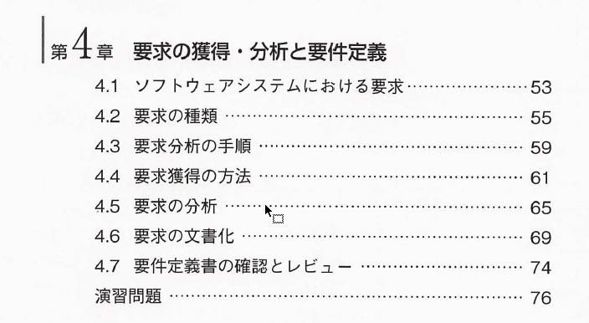
1. 今日の授業について

Slide 5
第4章 要求の獲得・分析と要件定義
ソフトウェアシステムの開発は顧客要求の分析と開発要件の定義から始まる。
顧客が望むシステムを確実に実現するうえで、要求分析は極めて重要な作業の一つである。
第４章では要求分析の役割や位置付け、そして具体的にどのような手順、方法でシステムに対する顧客からの要求を開発要件として定義するかを説明する。

Slide 6
2. 今日の学習目標
今日の授業の後で、以下のことができるようになってください。
自分が作っているシステムについて、システム要求をユーザから獲得し、要件定義を文書化する。

Slide 7
第4章 要求の獲得・分析と要件定義
4.1 ソフトウェアシステムにおける要求
要求の重要さ
「要求」：顧客が「どのような点をシステムを用いて解決したか」という顧客の要望
システム開発においては、顧客の「要求」の理解が重要
要求分析の役割
顧客の「要求」を整理し、分析し、システム「要件」として定義する。

Slide 8
4.2 要求・要件の種類
機能要求と非機能要求
「機能要求」：システムが実行すべき機能、システムに必ず搭載すべき機能やシステムの動作。
「非機能要求」：「 機能要求」以外の品質や制約に関する要求です。
非機能要求
「非機能要求」はシステムの品質や制約に関する要求です。これには、パフォーマンス、セキュリティ、信頼性、使いやすさ、メンテナンス性などが含まれます。
例えば、システムのレスポンス時間、データの暗号化、システムの可用性などが非機能要求に該当します。
Notes:
機能要求は、システムが実行すべき具体的な機能やタスクを指します。これには、システムがどのような処理を行い、どのような結果を出力するかという点が含まれます。例えば、オンラインショッピングシステムにおける商品の検索、カートへの追加、決済処理などが機能要求の一例です。
非機能要求（ひきのうようきゅう）: 非機能要求は、システムがどのように動作するかという品質や制約に関する要求です。これには、パフォーマンス、セキュリティ、信頼性、使いやすさ、メンテナンス性などが含まれます。例えば、システムのレスポンス時間、データの暗号化、システムの可用性などが非機能要求に該当します。

Slide 9
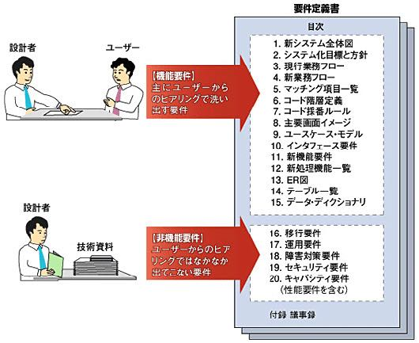
4.2 要求の種類
Notes:
機能要求は、システムが実行すべき具体的な機能やタスクを指します。これには、システムがどのような処理を行い、どのような結果を出力するかという点が含まれます。例えば、オンラインショッピングシステムにおける商品の検索、カートへの追加、決済処理などが機能要求の一例です。
非機能要求（ひきのうようきゅう）: 非機能要求は、システムがどのように動作するかという品質や制約に関する要求です。これには、パフォーマンス、セキュリティ、信頼性、使いやすさ、メンテナンス性などが含まれます。例えば、システムのレスポンス時間、データの暗号化、システムの可用性などが非機能要求に該当します。

Slide 10
4.2 要求の種類
品質要求
機能性： 機能が十分で妥当か
信頼性： 正常に動作するか、障害から復旧しやすいか。
効率性： ハードウェア（メモリ、ハードディスク、CPUなど）を適切に利用しているか
使用性： 使いやすいか
保守性： システム機能の改良をしたり、修正したりしやすいか
移植性： 別の動作環境に移行しやすいか。(例) Windows -> Linux

Slide 11
4.2 要求の種類
安全性に関する要求
システムの誤動作が起きないようにする。
システムが誤動作をしたときに防御機能がある。
セキュリティ要求
ネットワーク接続が前提になるので、システム開発初期段階で検討する。
機能要求とは別に、非機能要求も考慮すべし。
Notes:
機能要求は、システムが実行すべき具体的な機能やタスクを指します。これには、システムがどのような処理を行い、どのような結果を出力するかという点が含まれます。例えば、オンラインショッピングシステムにおける商品の検索、カートへの追加、決済処理などが機能要求の一例です。
非機能要求（ひきのうようきゅう）: 非機能要求は、システムがどのように動作するかという品質や制約に関する要求です。これには、パフォーマンス、セキュリティ、信頼性、使いやすさ、メンテナンス性などが含まれます。例えば、システムのレスポンス時間、データの暗号化、システムの可用性などが非機能要求に該当します。

Slide 12
QUIZで確認
Quiz 4-1
https://forms.gle/sjFMhLZsjZcLnW5n6

Slide 13
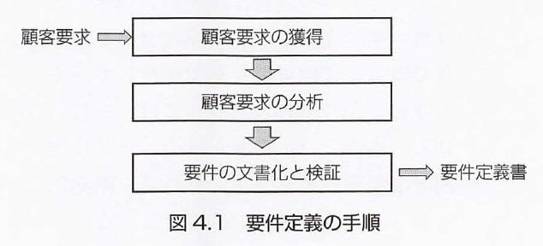
4.3 要求分析の手順
顧客要求の獲得
顧客要求の分析
さまざまな要求を整理して要件にする
要件の文書化と検証

Slide 14

4.4 要求獲得の方法
獲得すべき情報
顧客が解決を望んでいる課題、それに関連する情報
実現するシステムに関するステークホルダと業務に関連する組織構成
業務内容とシステム化の範囲
システムの運用環境、運用条件
要求獲得方法の種類
インタビューによる要求獲得
要求ワークショップ：会議形式
要件定義書の例

Slide 15
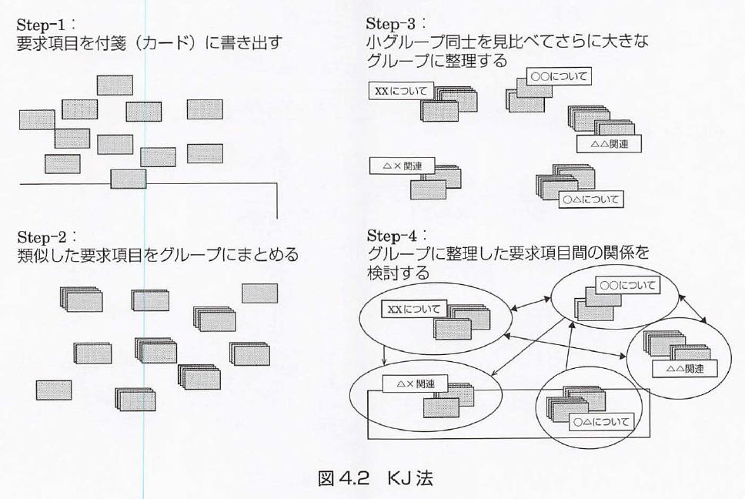
4.4 要求獲得の方法
要求獲得で利用する技法
ペルソナ法：システムのユーザが特定できない場合、ユーザ像を想定して要求を検討
KJ法：複数人でシステムに関する要求事項を出して、関連する事項をまとめていく方法

Slide 16
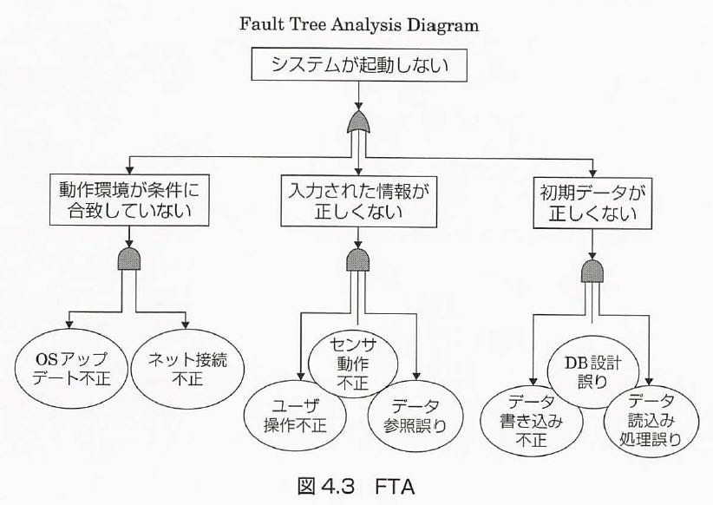
4.4 要求獲得の方法
このページは省略
要求獲得で利用する技法
FTA(Fault Tree Analysis)
システムが正常動作しない場合（非正常系動作）の原因について整理する方法

Slide 17
4.7 要件定義書の確認とレビュー
システム要件定義書の確認の必要性
システム開発のスタート地点で要件定義に間違いがあると、正しいシステム開発ができない。
要件定義書に誤りがないことの確認が重要

Slide 18
4.7 要件定義書の確認とレビュー
要件定義書の確認ポイント
記載内容の妥当性
必要な情報や仕様が欠落していないか
矛盾した事項や結論が記載されていないか
システムを実現するために必要な情報が含まれているか。
システム実現内容の妥当性
システムの開発費や開発期間が適切か
顧客の要求にあった仕様になっているか
技術的に実現可能か

Slide 19
4.7 要件定義書の確認とレビュー
顧客要求を整理し、
要件定義をし、
開発を開始する

Slide 20
QUIZで確認
Quiz 4-2
https://forms.gle/zTh3iZsSLagzwoe19

Slide 21
5. 質問やディスカッション
今日の授業についての質問や各自の意見など

Slide 22
6. 確認テスト
https://forms.gle/PJfdfd3Rp4yD1JDW6
第1章で紹介した歯科医院業務支援システムの以下のシステム要件は、機能要件か非機能要件か選択してください。
受付担当者が、患者の保険証をカードリーダで読み取り、情報をサーバに登録する。
データベースのデータを1日１回バックアップする。
歯科医師が患者の電子カルテをシステム上で確認したり、電子カルテにデータを記入したりする。

Slide 23
今日の授業の参考
大分工業高専、西村先生の授業ノート
https://onct.oita-ct.ac.jp/seigyo/nishimura_hp/coursework/2019/SystemEngineering/04/Note.html
教科書（図はすべてこちらより引用）：
平山雅之 他,「ソフトウェア工学」, オーム社

